Slide 1

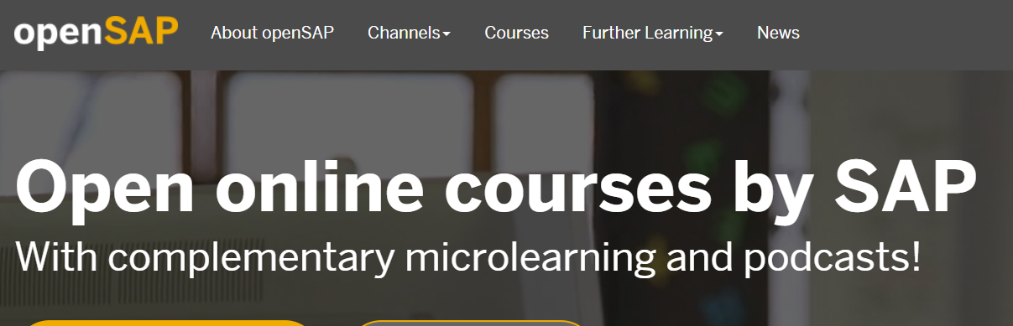
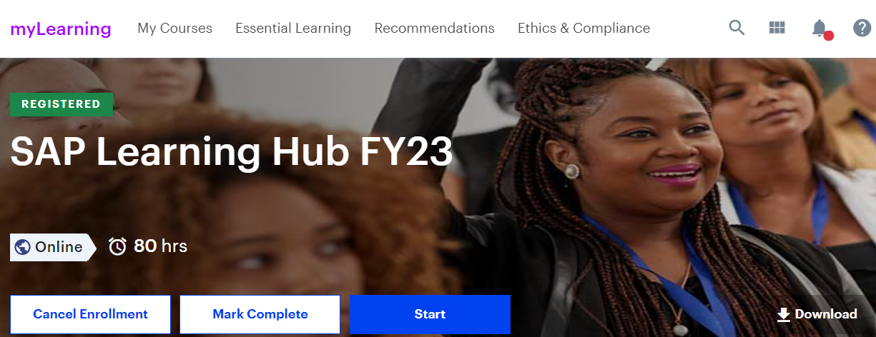


1
4
SAP Learning Portal
Open SAP
Treinamentos e links importantes para profissionais SAP
2
SAP Learning Hub
5
Partner Edge
Conteúdos e Recursos exclusivos para Parceiros SAP. Link para solicitação do S-User:
.
Fazer registro via MyLearning! Usar S-User Accenture (FORM)
6
SAP.S-User@accenture.com
3
Treinamentos e Certificações SAP
Percipio SAP Channel
Base de livros on-line! Pode usar via APP.
Notes:
Bases de treinamento e conhecimento com foco em SAP
Para outros treinamentos e solicitação de certificação SAP o funcionário deve seguir a politica de treinamento externo e passar pelas aprovações necessárias. Deve ter um business case que faça sentido para a plataforma ou projeto.
Link para solicitação (Precisa solicitar acesso para time de Training):
Register for External Training - All Items (accenture.com)

